Slide 1
Chapter Deep learning DL01 DL Overview
D389人工智慧理論與應用

Slide 2
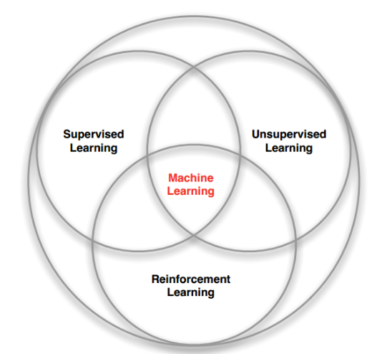
機器學習算法大致可分為3種
Supervised Learning (監督式學習): 訓練資料必需有input跟label(答案)，讓機器去mapping出一個最好的模型，常用的演算法為分類、回歸等演算法
Unsupervised Learning (非監督式學習): 訓練資料只有input沒有label(答案)，讓機器從訓練資料中找出規則，常用的演算法為集群演算法
Reinforcement Learning (強化學習): 從現在的環境來決定行為，是一種互動式的學習過程。

Slide 3
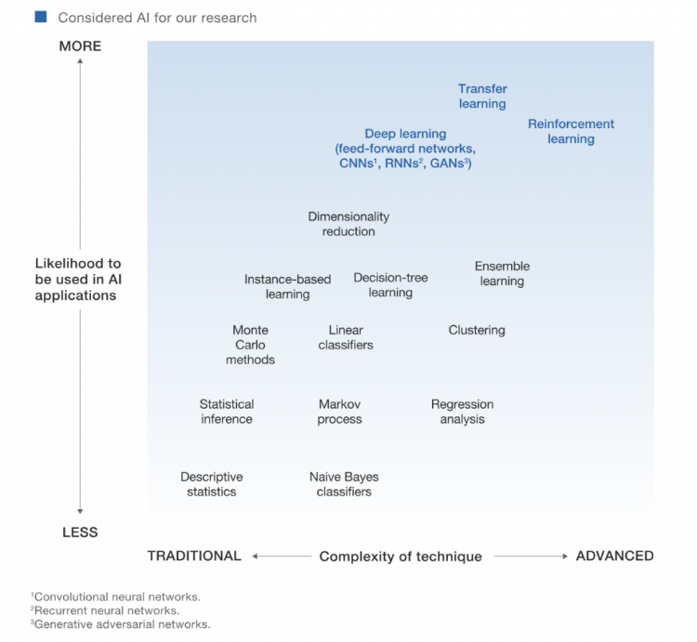

Slide 4
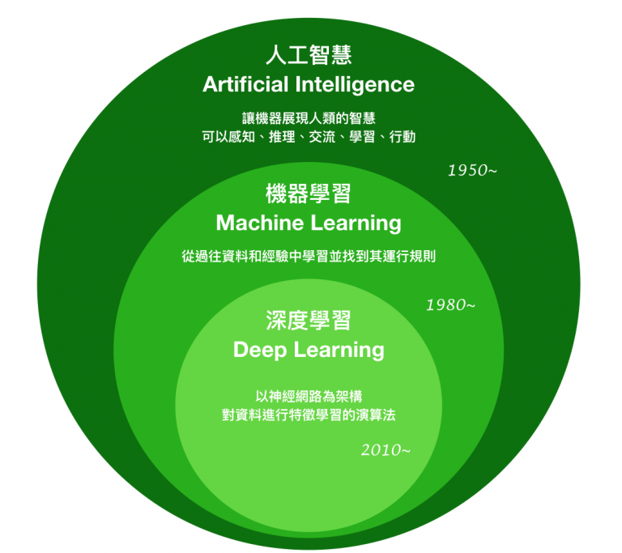

Slide 5
Deep Learning模型最近若干年的重要進展
「Deep Learning模型最近若干年的重要進展」一文中提到深度學習可分四個脈絡：
CV/Tensor (CNN)
生成模型 (Generative Model) (GAN)
Sequence Learning (RNN)
Deep Reinforcement Learning

Slide 6
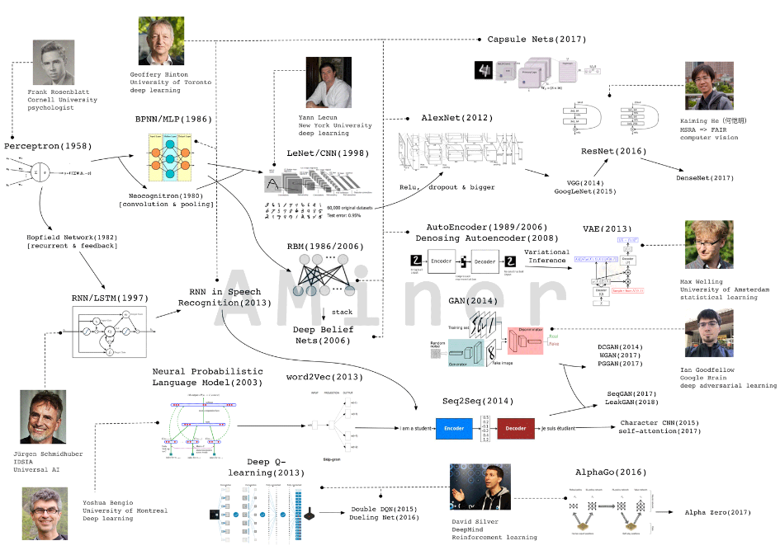
https://www.aminer.org/

Slide 7


Slide 8
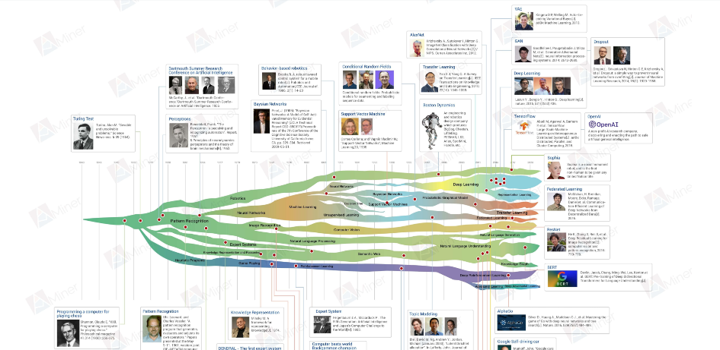
https://www.aminer.cn/ai-history?from=homepage
人工智能发展简史

Slide 9
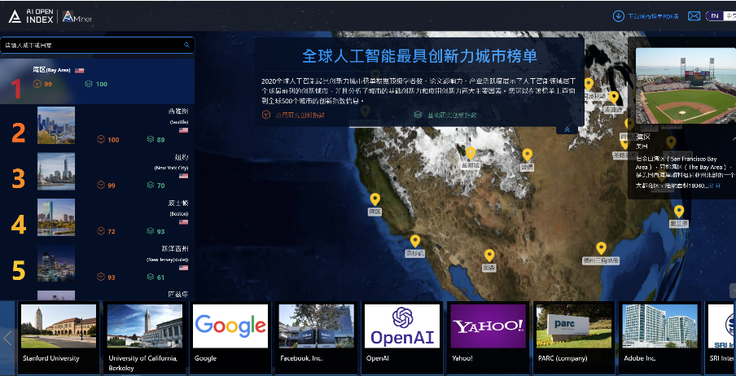
https://www.aiopenindex.com/AIcity 台北排第幾名??

Slide 10
Track.1 CV/Tensor
1943 年出現雛形，1958 年研究認知的心理學家 Frank 發明了感知機，當時掀起一股熱潮。後來 Marvin Minsky（人工智慧大師）和 Seymour Papert 發現感知機的缺陷：不能處理異或回路、計算能力不足以處理大型神經網路。停滯！
1986 年 Hinton 正式地提出反向傳播訓練 MLP，儘管之前有人實際上這麼做。
1979 年，Fukushima 提出 Neocognitron，有了卷積和池化的思想。
1998 年，以 Yann LeCun 為首的研究人員實現了一個七層的卷積神經網路 LeNet-5 以識別手寫數位。
後來 SVM 興起，以上這些方法就沒有很受到重視。
2012 年，Hinton 組的 AlexNet 在 ImageNet 上以巨大優勢奪冠，興起深度學習的熱潮。其實 Alexnet 是一個設計精巧的 CNN，加上 Relu、Dropout 等技巧，並且更大。這條思路被後人發展，出現了 VGG、GooLenet 等。
2016 年，青年電腦視覺科學家何愷明在層次之間加入跳躍連接，Resnet (殘餘神經網絡)極大增加了網路深度，效果有很大提升。一個將這個思路繼續發展下去的是去年 CVPR Best Paper Densenet。CV 領域的特定任務出現了各種各樣的模型（Mask-RCNN 等），這裡不一一介紹。
2017 年，Hinton 認為反省傳播和傳統神經網路有缺陷，提出 Capsule Net。但是目前在 CIFAR 等資料集上效果一半，這個思路還需要繼續驗證和發展。

Slide 11
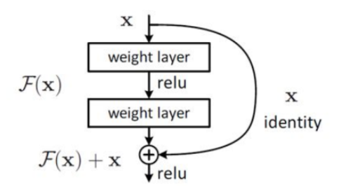
深層的退化問題--殘差學習
Resnet 透過增加層數來達到更好的低錯誤率的表現。
而增加layer會遇到”困難”首先，當我們直接增加層數時，錯誤率反而更高。而這不是過度擬和的問題。也不是因為梯度消失或爆炸，因為也已經採用類似Batch Norm或drop out等很多手段。
這個現象，資料科學家們取了一個名字，叫做退化Degradation。你可以說這是一個，深層網路會遇到的退化問題（Degradation problem）。
殘差學習？

Slide 12
Track.2 生成模型 Generative Model
傳統的生成模型是要預測聯合概率分佈 P(x,y)。
RBM（Restricted Boltzmann machine受限玻茲曼機） 這個模型其實是一個基於能量的模型，1986 年的時候就有，他在 2006 年的時候重新拿出來作為一個生成模型，並且將其堆疊成為 Deep Belief Network，使用逐層貪婪或者 Wake-Sleep 的方法訓練，不過這個模型效果也一般現在已經沒什麼人提了。但是從此開始 Hinton 等人開始使用深度學習重新包裝神經網路。
Auto-Encoder 也是上個世紀 80 年代 Hinton 就提出的模型，此時由於計算能力的進步也重新登上舞臺。Bengio 等人又搞了 Denoise Auto-Encoder。
Max Welling 等人使用神經網路訓練一個有一層隱變數的圖模型，由於使用了變分推斷，並且最後長得跟 Auto-encoder 有點像，被稱為 Variational Auto-encoder (VAE)。此模型中可以通過隱變數的分佈採樣，經過後面的 decoder 網路直接生成樣本。
GAN 是 2014 年提出的非常火的模型，他是一個隱型生成模型，通過一個判別器和生成器的對抗訓練，直接使用神經網路 G 隱式建模樣本整體的概率分佈，每次運行相當於從分佈中採樣。
DCGAN 是一個相當好的卷積神經網路實現，WGAN 是通過維爾斯特拉斯距離替換原來的 JS 散度(JS Divergence)來度量分佈之間的相似性的工作，使得訓練穩定。PGGAN 逐層增大網路，生成機器逼真的人臉。

Slide 13
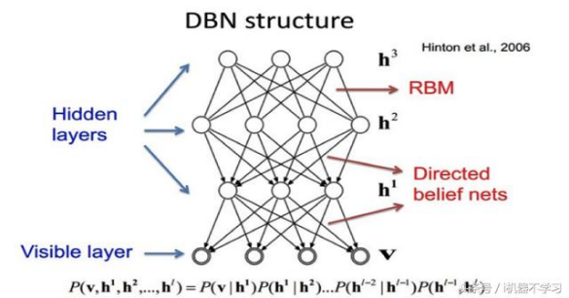
Deep Belief Networks深信度網絡
Depp Belief Networks（DBN）深信度網絡也是加拿大多倫多大學教授、機器學習領域的泰斗Geoffrey Hinton在一篇文章中提出的，一個經典的DBN神經網絡如圖1。
DBN相比於傳統的機器學習算法如SVM、群聚算法、決策樹等有一個更加智能等優勢，就是DBN可以自主的在訓練過程中發現樣本數據之間的關聯關係和規律，並會通過調節自身的權重值來持久化發現的關聯關係和規律。
DBNs是一個機率生成模型 (a generative graphical model)，與傳統的判別模型的神經網絡相比，機率生成模型是建立一個觀察數據和標籤之間的聯合分布

Slide 14
Track3 Sequence Learning
1982 年出現的 Hopfield Network 有了遞迴網路的思想。1997 年 Jürgen Schmidhuber 發明 LSTM，並做了一系列的工作。但是更有影響力的是 2013 年還是 Hinton 組使用 RNN 做的語音辨識工作，比傳統方法高出一大截。
文件方面，Bengio 在 SVM 最紅的時期提出了一種基於神經網路的語言模型，後來 Google 提出的 Word2Vec 也有一些反向傳播的思想。在機器翻譯等任務上逐漸出現了以 RNN 為基礎的 seq2seq 模型，通過一個 encoder 把一句話的語義資訊壓成向量再通過 decoder 輸出，當然更多的要和 attention 的方法結合。
後來前幾年大家發現使用以字元為單位的 CNN 模型在很多語言任務也有不俗的表現，而且時空消耗更少。self-attention 實際上就是採取一種結構去同時考慮同一序列局部和全域的資訊，Google 有一篇聳人聽聞的 Attention Is All You Need 的文章。

Slide 15
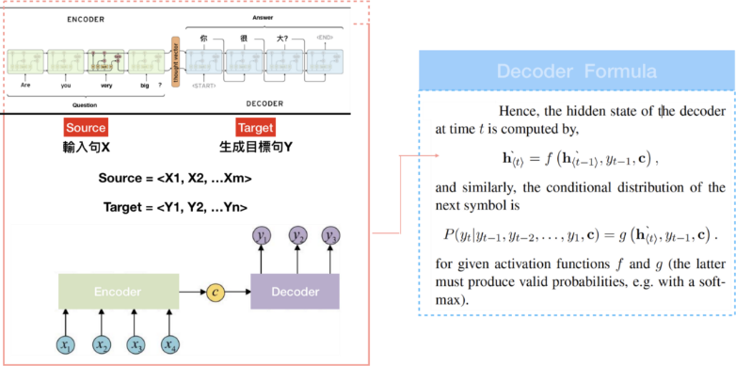
Seq2seq 模型
https://medium.com/@bgg/seq2seq-pay-attention-to-self-attention-part-1-d332e85e9aad
Seq2seq模型, 包含了編碼器(Encoder) 和解碼器(Decoder). 只要輸入句子至Encoder，即可從Decoder獲得目標句。

Slide 16
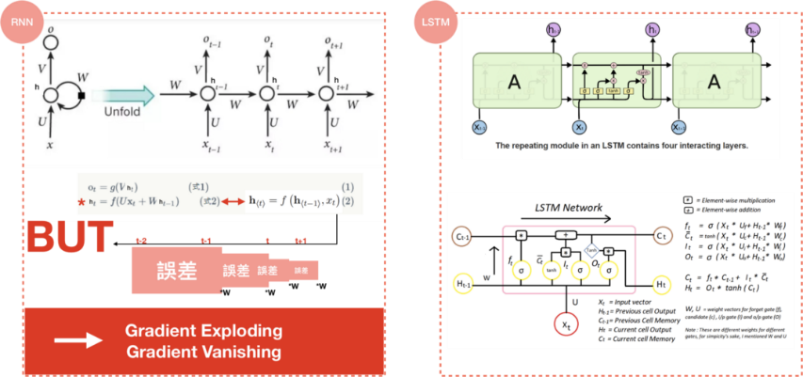
RNN/LSTM
RNN是DNN模型的變種，不同之處在於它可以儲存過去的行為記憶，進行更準確的預測，
在RNN訓練期間，信息不斷地循環往復，神經網絡模型權重的更新非常大。因為在更新過程中累積了錯誤梯度，會導致網絡不穩定。極端情況下，權重的值可能變得大到溢出並導致NaN值。爆炸通過擁有大於1的值的網絡層反覆累積梯度導致指數增長產生，如果值小於1就會出現消失。

Slide 17
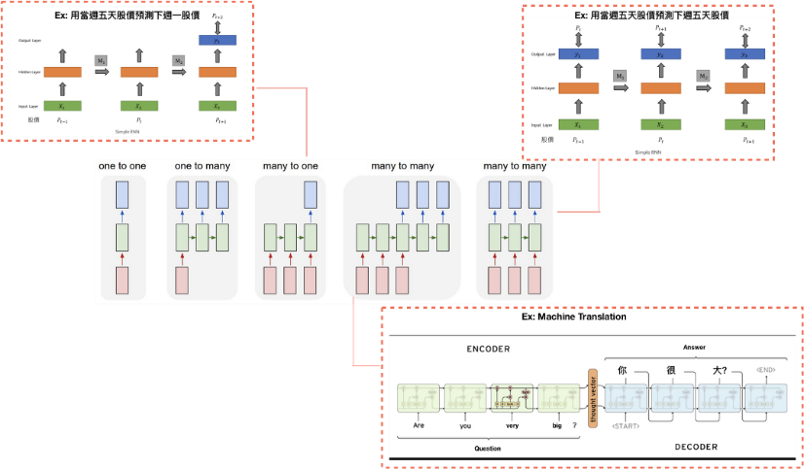
LSTM
為了解決健忘、訓練誤差的問題，LSTM有了像是遺忘/輸入/輸出門(forget/input/output gate)，隱藏狀態(hidden state)，記憶單元(cell memory)等概念，帶來了更好的結果。
在2014年，論文 Learning Phrase Representations 除了提出Seq2seq的概念，更提出了LSTM的簡化版GRU，此後，LSTM和GRU便取代RNN成為深度學習當中的主流。

Slide 18
Attention Model（注意力模型）
Attention是一種用於提升基於RNN（LSTM或GRU）的Encoder + Decoder模型的效果的的機制（Mechanism），一般稱為Attention Mechanism。
Attention Mechanism目前非常流行，廣泛應用於機器翻譯、語音識別、影象標註（Image Caption）等很多領域，之所以它這麼受歡迎，是因為Attention給模型賦予了區分辨別的能力
例如，在機器翻譯、語音識別應用中，為句子中的每個詞賦予不同的權重，使神經網路模型的學習變得更加靈活（soft），同時Attention本身可以做為一種對齊關係，解釋翻譯輸入/輸出句子之間的對齊關係，解釋模型到底學到了什麼知識，為我們開啟深度學習的黑箱，提供了一個視窗

Slide 19
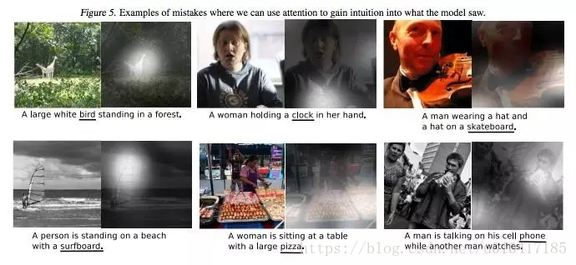
Visual attention: 通過上述Attention Mechanism在影象標註應用的case可以發現，Attention Mechanism與人類對外界事物的觀察機制很類似，當人類觀察外界事物的時候，一般不會把事物當成一個整體去看，往往傾向於根據需要選擇性的去獲取被觀察事物的某些重要部分，比如我們看到一個人時，往往先Attention到這個人的臉，然後再把不同區域的資訊組合起來，形成一個對被觀察事物的整體印象

Slide 20
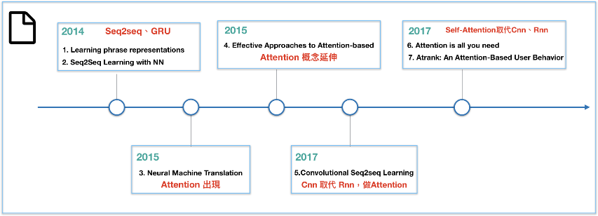
從Seq2seq到Attention再到Self attention演進史
Seq2seq全名是 Sequence-to-sequence，也就是從序列到序列的過程，是近年當紅的模型之一。 Seq2seq被廣泛應用在機器翻譯、聊天機器人甚至是影像生成文字等情境
Gated Recurrent Unit (GRU) cell P. 545

Slide 21
Track.4 Deep Reinforcement Learning
這個領域最出名的是 DeepMind，這裡列出的 David Silver 是一直研究 RL 的高管。
Q-Learning 是很有名的傳統 RL 演算法，Deep Q-Learning 將原來的 Q 值表用神經網路代替，做了一個打磚塊的任務很有名。後來有測試很多遊戲，發在 Nature。這個思路有一些進展 Double Dueling，主要是 Q-learning 的權重更新時序上。
DeepMind 的其他工作 DDPG、A3C 也非常有名，他們是基於 policy gradient 和神經網路結合的變種（但是我實在是沒時間去研究）
一個應用是 AlphaGo 大家都知道，裡面其實用了 RL 的方法也有傳統的蒙特卡洛搜索技巧。Alpha Zero 是他們搞了一個用 Alphago 框架打其他棋類遊戲的遊戲。

Slide 22
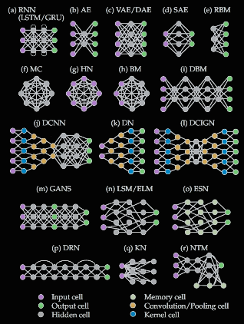
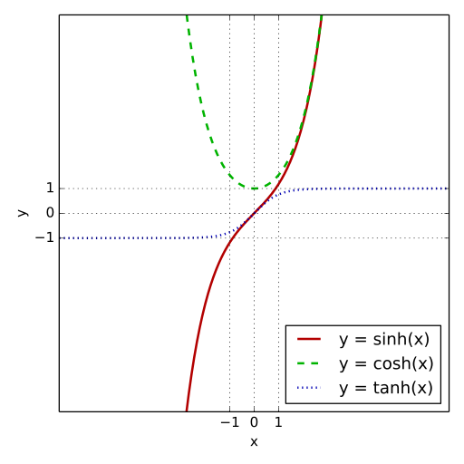
Neural Network Architectures
究竟神經網路是什麼？ 3Blue1Brown series
https://www.youtube.com/watch?v=aircAruvnKk&t=907s
Neural Network Architectures
https://www.youtube.com/watch?v=oJNHXPs0XDk

Slide 23
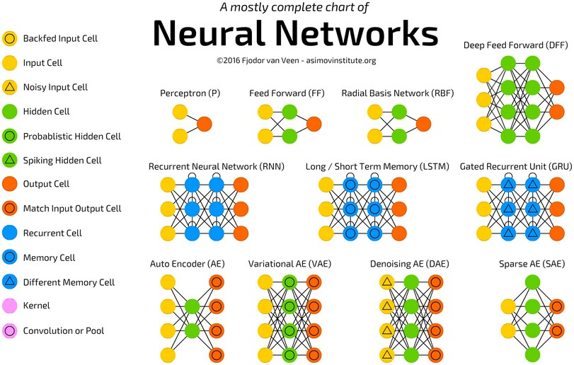
Generic Neural Architectures (1-11)
13 types of neurons

Slide 24
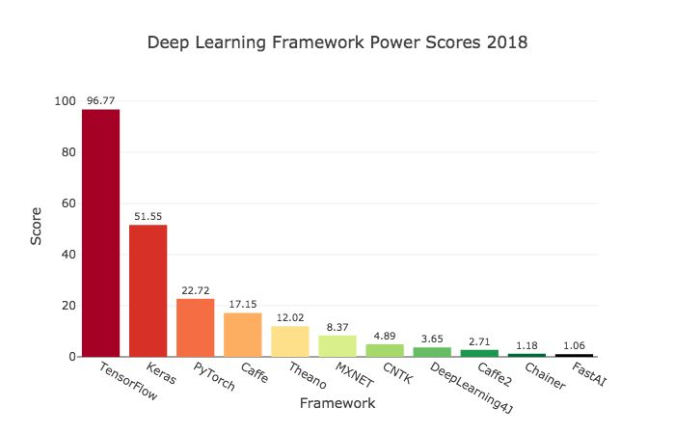
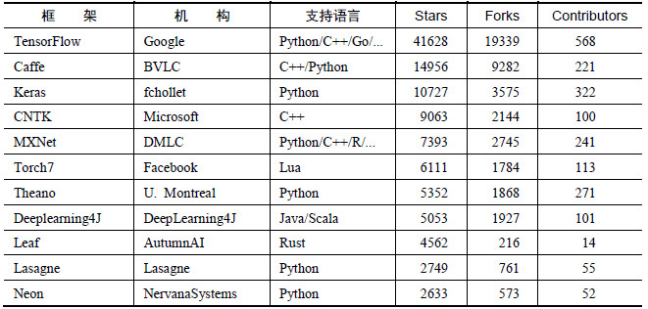
深度學習框架 Deep learning framework

Slide 25
Top 8 Deep Learning Frameworks You Should Know in 2023
https://www.simplilearn.com/tutorials/deep-learning-tutorial/deep-learning-frameworks
TensorFlow
Keras
PyTorch
Theano
Deeplearning4j (DL4J)
Caffe
Chainer
Microsoft CNTK

Slide 26
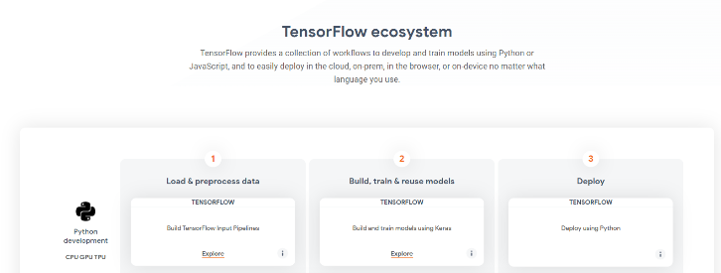
TensorFlow
2015年11月谷歌（Google）出版，基於Python和C++編寫。GitHub上最火，谷歌搜索最多，使用人數最多。
由於Google在深度學習領域的巨大影響力和強大的推廣能力，TensorFlow一經推出就獲得了極大的關注，並迅速成為如今用戶最多的深度學習框架。
2019年3月已發佈最新的TensorFlow2.0 版本。
https://www.tensorflow.org/api_docs/python/tf
Introduction https://www.tensorflow.org/learn

Slide 27
TensorFlow提供Python語言下的四個不同版本：CPU版本（tensorflow）、包含GPU加速的版本（tensorflow-gpu），以及它們的每日編譯版本（tf-nightly、tf-nightly-gpu）。
TensorFlow的Python版本支援Ubuntu 16.04、Windows、macOS 10.12.6 Sierra、Raspbian 9.0及對應的更高版本，其中macOS版不包含GPU加速
安裝Python版TensorFlow可以使用模組管理工具pip/pip3或anaconda並在終端直接運行。
pip install tensorflow
pip install tf-nightly
conda install -c conda-forge tensorflow

Slide 28
TensorFlow
優點:
自帶Tensorboard視覺化工具，能夠讓用戶即時監控觀察訓練過程
擁有大量的開發者，有詳細的說明文檔、可查詢資料多
支持多GPU、分散式訓練，跨平臺運行能力強
具備不局限於深度學習的多種用途，還有支援強化學習和其他演算法的工具
缺點
頻繁變動的介面。TensorFlow的介面一直處於快速反覆運算之中，並且沒有很好地考慮向後相容性，這導致現在許多開原始程式碼已經無法在新版的TensorFlow上運行，同時也間接導致了許多基於TensorFlow的協力廠商框架出現BUG
介面設計過於晦澀難懂，在設計TensorFlow時，創造了圖、會話、命名空間、PlaceHolder等諸多抽象概念，對初學者來說較難上手。（新的2.0版本對介面設計有了重大改進）
運行明顯比其他框架速度慢

Slide 29
What is keras?
Keras 於2015年3月首次發佈，擁有“為人類而不是機器設計的API”，得到Google的支持。
Keras (κέρας) 在希臘語中是角的意思。 它是對古希臘和拉丁文學中的奧德賽文學形象的參考， 那些宣布將要實現的未來的人，他們通過角門到達地球
它是一個用於快速構建深度學習原型的高層神經網路庫，由純Python編寫而成，以TensorFlow，CNTK，Theano和MXNet為底層引擎，提供簡單易用的API介面，能夠極大地減少一般應用下用戶的工作量。
相較於TensorFlow與pytorch等套件，keras更適合想快速體驗機器學習的初學者。
Keras是一個開放原始碼，基於Python高階深度學習的程式庫，主要由Francois Chollet (弗朗索瓦·喬萊)及其他開放原始碼社群成員一同開發，以MIT開放原始碼授權
。

Slide 30
keras
Keras可以快速有方便運算的主要原因是，它已經將訓練模型的輸入層、隱藏層、輸出層，做好架構，使用者只需要加入並且填寫正確的參數ex.神經元個數、activation function的凾式...等
優點:
更簡潔，更簡單的API
豐富的教程和可重複使用的代碼
更多的部署選項（直接並且通過TensorFlow後端），更簡單的模型匯出
支持多GPU訓練
缺點:
過度封裝導致喪失靈活性，導致用戶在新增操作或是獲取底層的資料資訊時過於困難
許多BUG都隱藏于封裝之中，無法調試細節
初學者容易依賴于 Keras 的易使用性而忽略底層原理

Slide 31
Keras
Theano 和 TensorFlow 的graphic computing支援更通用的計算，而 Keras 則專精於深度學習。
Theano 和 TensorFlow 更像是深度學習領域的 NumPy，而 Keras 則是這個領域的 Scikit-learn。
Keras它提供了目前為止最方便的 API，使用者只需要將高階的模組拼在一起，就可以設計神經網路，它大大降低了程式設計過頭事務（code overhead）和閱讀別人程式碼時的理解過頭事務（cognitive overhead）。

Slide 32
Keras弗朗索瓦·肖萊 François Chollet
Keras是一個用Python編寫的開源神經網路程式庫，能夠在TensorFlow、Microsoft Cognitive Toolkit、Theano或PlaidML之上執行。
Keras旨在快速實現深度神經網路，專注於用戶友好、模組化和可延伸性，是ONEIROS（開放式神經電子智慧機器人作業系統）專案研究工作的部分產物[3]，主要作者和維護者是Google工程師 弗朗索瓦·肖萊。肖萊也是XCeption深度神經網路模型的作者。
2017年，Google的TensorFlow團隊決定在TensorFlow核心庫中支援Keras[5]。 Chollet解釋道，Keras被認為是一個介面，而非獨立的機器學習框架。它提供了更進階別、更直觀的抽象集，無論使用何種計算後端，用戶都可以輕鬆地開發深度學習模型。微軟也向Keras添加了CNTK後端，自CNTK v2.0開始

Slide 33
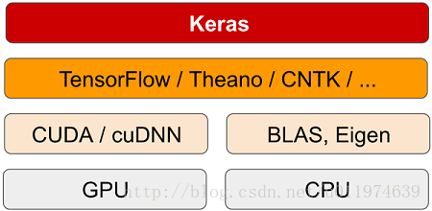
後端實現 (Implementation)
Keras是由Python編寫而成的，後端實現是基於Tensorflow，CNTK或Theano
Microsoft Cognitive Toolkit，前稱CNTK，是一個由微軟研究院開發的深度學習框架。Microsoft Cognitive Toolkit通過有向圖將神經網路變化為一系列計算步驟
Theano是一個Python庫和優化編譯器，用於處理和評估數學表達式，尤其是矩陣值的數學表達式。
Eigen是用於線性代數，矩陣和矢量運算，幾何變換，數值求解器和相關算法的模板標頭的高級C ++庫

Slide 34
Keras發展的要義是：將想法快速轉換實驗成果，（類似Python的理念：人生苦短，我用Python），正因為這樣，Keras很適合做研究使用。
如果你對深度學習庫有以下要求：
能夠快速的、簡便的實現idea
支援CNN和RNN
在CPU和GPU上快速切換
那麼Keras會是一個非常好的選擇

Slide 35
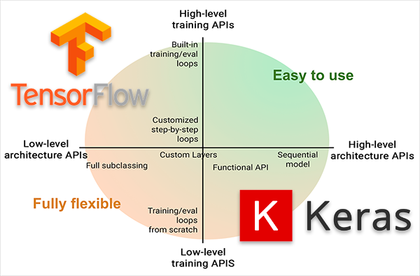
Keras and TensorFlow have a complicated history together. Read this section for the Cliff’s Notes of their love affair. With TensorFlow 2.0, you should be using tf.keras rather than the separate Keras package.

Slide 36
Keras和TensorFlow之間的交織關係
TensorFlow是一個功能非常強大的框架，但是長期以來一直遭受可用性問題的困擾，尤其是一個龐大的API（有時甚至是令人困惑的API）。
TensorFlow 2在很大程度上解決了這些問題。
這項工作的中心有兩件事：Eager execution 和Keras API。
Eager execution為TensorFlow帶來了命令式編碼風格，使其更加直觀且易於調試。
Keras API將使用模式整合到一個連貫的，真正高效且令人愉悅的工作流程中，適用於從研究到應用程序開發再到部署的各種用戶配置文件。

Slide 37
Keras和TensorFlow之間的交織關係
Keras was originally created and developed by Google AI Developer/Researcher, Francois Chollet.
Francois committed and released the first version of Keras to his GitHub on March 27th, 2015.
Initially, Francois developed Keras to facilitate his own research and experiments.
However, with the explosion of deep learning popularity, many developers, programmers, and machine learning practitioners flocked to Keras due to its easy-to-use API.
Back then, there weren’t too many deep learning libraries available — the popular ones included Torch, Theano, and Caffe.
The problem with these libraries was that it was like trying to write assembly/C++ to perform your experiments — tedious, time-consuming, and inefficient.
Keras, on the other hand, was extremely easy to use, making it possible for researchers and developers to iterate on their experiments faster.

Slide 38
The history between Keras and TensorFlow
In order to train your own custom neural networks, Keras required a backend (後端).
為了訓練自己的自訂神經網絡，Keras 需要一個後端（後端）。
後端是一個計算引擎——它建立網路圖/拓撲、運行優化器並執行實際的數字運算。
要理解後端的概念，請考慮從頭開始建立網站。在這裡您可以使用 PHP 程式語言和 SQL 資料庫。您的 SQL 資料庫是您的後端。您可以使用 MySQL、PostgreSQL 或 SQL Server 作為資料庫；但是，用於與資料庫互動的 PHP 程式碼不會改變（當然，前提是您使用某種抽象資料庫層的 MVC 範例）。本質上，PHP 並不關心使用什麼資料庫，只要它遵守 PHP 的規則即可。
Keras 也是如此。您可以將後端視為資料庫，將 Keras 視為用於存取資料庫的程式語言。您可以交換任何您喜歡的後端，只要它遵守某些規則，您的代碼就不必改變。
因此，你可以將 Keras 視為一組抽象概念，它使深度學習變得更加容易（附註：雖然 Keras 始終能夠實現快速原型設計，但對於研究人員來說它不夠靈活。這種情況在 TensorFlow 2.0 中發生了變化 ）。

Slide 39
The history between Keras and TensorFlow
Originally, Keras’ default backend was Theano and was the default until v1.1.0.
At the same time, Google had released TensorFlow, a symbolic math library used for machine learning and training neural networks.
Keras started supporting TensorFlow as a backend, and slowly but surely, TensorFlow became the most popular backend, resulting in TensorFlow being the default backend starting from the release of Keras v1.1.0.
Once TensorFlow became the default backend for Keras, by definition, both TensorFlow and Keras usage grew together — you could not have Keras without TensorFlow, and if you installed Keras on your system, you were also installing TensorFlow.
Similarly, TensorFlow users were becoming increasingly more drawn to the simplicity of the high-level Keras API.

Slide 40
The history between Keras and TensorFlow
However, that’s now changing — when Google announced TensorFlow 2.0 in June 2019, they declared that Keras is now the official high-level API of TensorFlow for quick and easy model design and training.
With the release of Keras 2.3.0, Francois has stated that:
This is the first release of Keras that brings the keras package in sync with tf.keras
It is the final release of Keras that will support multiple backends (i.e., Theano, CNTK, etc.).
And most importantly, going forward all deep learning practitioners should switch their code to TensorFlow 2.0 and the tf.keras package.
The original keras package will still receive bug fixes, but moving forward, you should be using tf.keras.

Slide 41

The most important takeaway for you, as a Keras user, is that you should be using TensorFlow 2.0 and tf.keras for future projects.

Slide 42
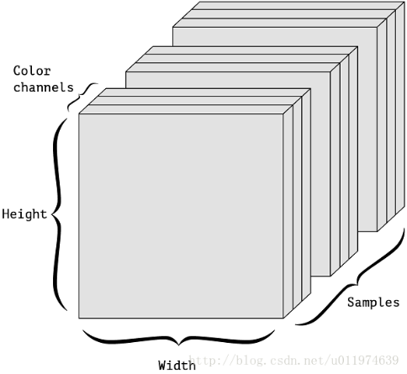
張量 tensor
在張量的表述上，一般把維度(dimension)稱為軸(axis)。在深度學習中，一般使用的是從0D到4D的張量，在處理video data時可能會用到5D的張量
下圖是4D張量的表示：
https://www.youtube.com/watch?v=CliW7kSxxWU

Slide 43
張量 tensor
張量的屬性, 一個張量有3個關鍵屬性：
張量的軸 axes(階數)。
張量的shape。shape描述的張量每個axis的擴展度。例如上面舉例的3D張量的shape為(3,3,5)；2D的張量shape為(2,5)；1D的張量shape為(4,)；0D的張量shape為()。
張量的資料型別(data type)。在numpy中dtype表示。

Slide 44
Tensors and Arrays
Both tensor and array are the fundamental data structures that we use in training machine learning algorithms.
Tensors are like arrays, both are data structures that are used to store data that can be indexed individually.
An array is a grid of values that contains raw data and we use it to locate and interpret elements in the raw data.
Whereas a tensor is a multidimensional array.
Generally, we use NumPy for working with an array and TensorFlow for working with a tensor.

Slide 45
Tensors Object in Tensorflow
tf.Tensor object. All elements are of a single known data type.
tf.Tensor Object
https://www.tensorflow.org/api_docs/python/tf/Tensor
A tensor is a multidimensional array of elements represented by a tf.Tensor object. All elements are of a single known data type.
A tf.Tensor has the following properties:
a single data type (float32, int32, or string, for example)
a shape
A TensorShape represents a possibly-partial shape specification for a Tensor. It may be one of the following:
https://www.tensorflow.org/api_docs/python/tf/TensorShape
Fully-known shape: has a known number of dimensions and a known size for each dimension. e.g. TensorShape([16, 256])
Partially-known shape: has a known number of dimensions, and an unknown size for one or more dimension. e.g. TensorShape([None, 256])
Unknown shape: has an unknown number of dimensions, and an unknown size in all dimensions. e.g. TensorShape(None)

Slide 46
Tensor 使用教學
1.5 hours 課程
Introduction to Tensors
https://www.tensorflow.org/guide/tensor

Slide 47
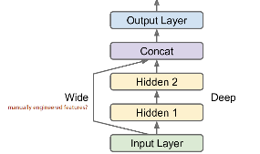
Keras模型
模型其實有兩種：
一種叫Sequential，稱為序貫模型，也就是單輸入單輸出，一條路通到底，同層之間只有相鄰關係，同層連線統統沒有。這種模型編譯速度快，操作上也比較簡單。 https://www.tensorflow.org/api_docs/python/tf/keras/Sequential
第二種模型稱為Graph，即圖模型(大部分機器學習庫都是基於這個模型)，這個模型支援多輸入多輸出，神經元之間想怎麼連怎麼連，但是編譯速度慢。https://www.tensorflow.org/api_docs/python/tf/keras/Model
可以看到，Sequential其實是Graph的一個特殊情況。新版Keras中，圖模型被移除，而增加了Functional model API (p.331)，這更加強調了Sequential是特殊情況。一般的模型就稱為Model，如果你要用簡單的Sequential，還有一個 快捷方式Sequential。
Functional model API (Functional API )將其譯為泛型模型，即只要是接收一個或一些張量作為輸入，然後輸出的也是一個或一些張量，統統都稱作“model”

Slide 48
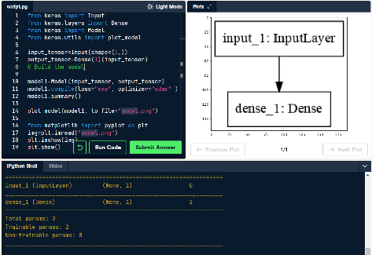
Keras--Build a model, and compile.
Datacamp (https://www.datacamp.com/)
DataCamp是一個互動性的MOOC網站，影片類的講解偏少，更多的是文字直接指導你進入實戰專案。 同時DataCamp也是我最推薦的數據科學入門網站，從Python與R的基礎講解到數據處理流程，從機器學習到深度學習，它都有涉及。
DataCamp 註冊（此指申請帳號）是免費的，可以使用 Email 註冊以外，DataCamp 也開放使用者以 LinkedIn、Google+，以及 Facebook 註冊。註冊之後即可觀看站內所有的「免費」教學影片。
https://campus.datacamp.com/courses/advanced-deep-learning-with-keras/the-keras-functional-api?ex=5
Import Model from keras.models to create a keras model.
Use the input layer and output layer you already defined as the model's input and output.
from tensorflow.keras import Input
from tensorflow.keras.layers import Dense
from tensorflow.keras import Model
from tensorflow.keras.utils import plot_model
input_tensor=Input(shape=(1,))
output_tensor=Dense(1)(input_tensor)
# Build the model
model1=Model(___, ___)
……
model1.summary()
plot_model(model1, to_file="model.png")
from matplotlib import pyplot as plt
img=plt.imread("model.png")
plt.imshow(img)
plt.show()

Slide 49

R interface to Keras
https://keras.rstudio.com/
「使用R語言去操作Python版本的Tensorflow/Keras」。
換句話說，R的套件主要建立一個操作介面，讓我們可以用R語言來建立深度學習的模型，而深度學習模型真正的運行，還是會在Python的tensorflow/keras框架底下。
the Deep Learning with Keras cheat sheet

Slide 50
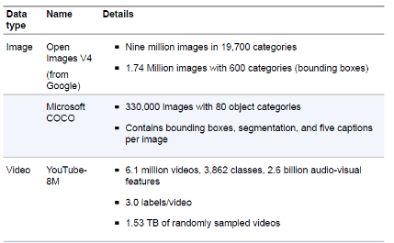
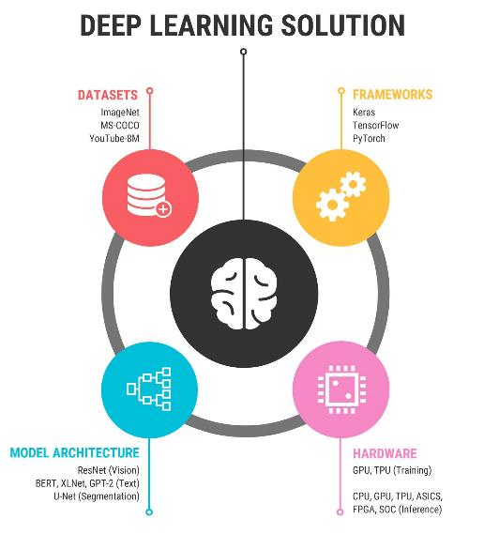
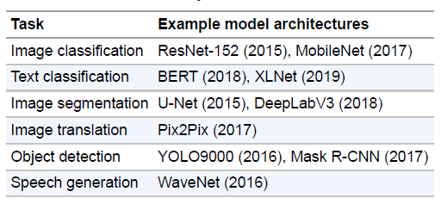
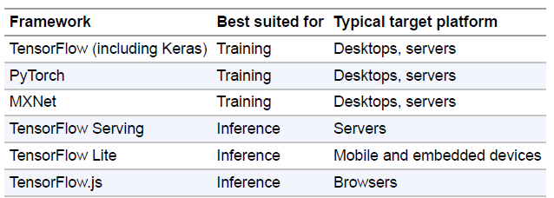
Ingredients for the perfect deep learning solution

Slide 51
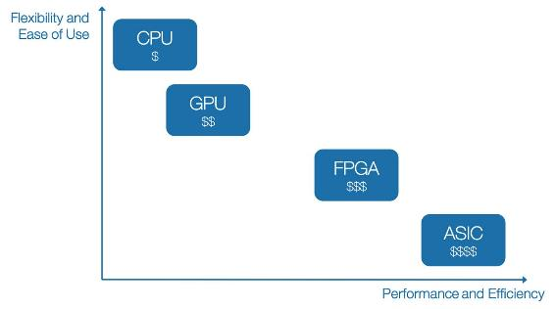

GPU
High throughput, great for batching to utilize parallel processing, expensive. For example, NVIDIA GeForce RTX 2080 Ti.
Field-Programmable Gate Array (FPGA) 現場可程式化邏輯閘陣列
Fast, low power, reprogrammable for custom solutions, expensive. Known companies include Xilinx, Lattice Semiconductor, Altera (Intel). Because of the ability to run in seconds and configurability to any AI model, Microsoft Bing runs the majority of its AI on FPGAs.
Application-Specific Integrated Circuit (ASIC) 特殊應用積體電路
Custom-made chip. Extremely expensive to design, but inexpensive when built for scale. Just like in the pharmaceutical industry, the first item costs the most due to the R&D effort that goes into designing and making it. Producing massive quantities is rather inexpensive. Specific examples include the following:
Tensor Processing Unit (TPU)
ASIC specializing in operations for neural networks, available on Google Cloud only.
Edge TPU
Smaller than a US penny, accelerates inference on the edge.
Neural Processing Unit (NPU)
Often used by smartphone manufacturers, this is a dedicated chip for accelerating neural network inference

Slide 52
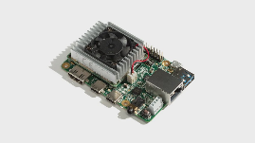
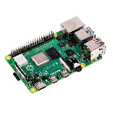
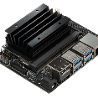
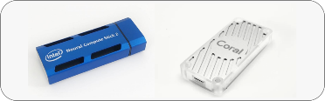
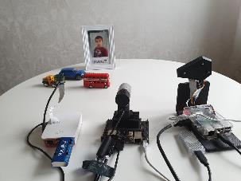
內置 Edge TPU 的 Google Coral Dev Board https://coral.ai/
https://www.youtube.com/watch?v=2WThs_KJRRE
https://www.youtube.com/watch?v=-RpNI4ZrfIM
Gartner 2019 年和 2018 年科技高波週期的新興技術趨勢顯示，預期邊緣人工智能和邊緣分析 (edge AI and edge analytics)將達到高峰。
nvidia jetson Intel® Neural Compute Stick 2 Coral USB Accelerator Coral Dev Board Raspberry Pi 4B

Slide 53
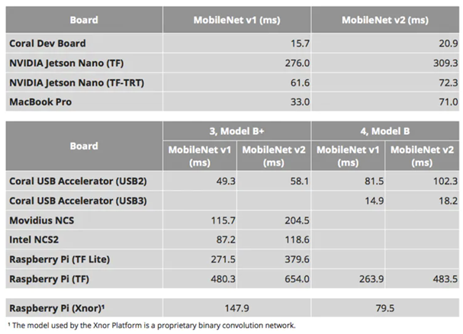
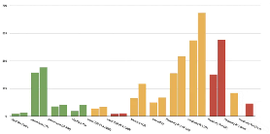
Benchmarking Machine Learning on Edge AI
https://www.hackster.io/news/benchmarking-machine-learning-on-the-new-raspberry-pi-4-model-b-88db9304ce4

Slide 54
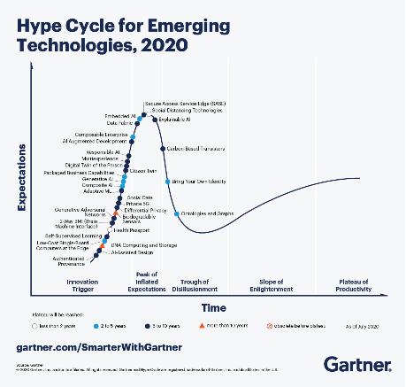
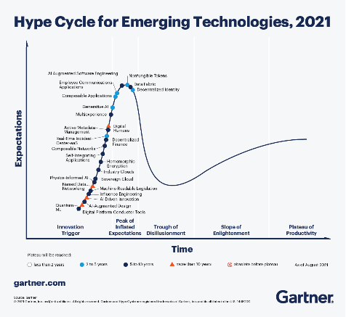
The Gartner Hype Cycle
embedded AI (edge AI)?
generative AI?

Slide 55
generative AI
generative AI is a type of AI that can create new novel content (images, video etc.) or alter existing content.
The new artifacts are similar to, but not exactly the same as, the original.
This technology is responsible for deep fakes content, which can cause serious disinformation and reputational risk, and is expected to increase in numbers over the next five years.
However, less nefarious uses like drug discovery and synthetic data generation — and even AI-generated artwork — are also increasing in popularity.

Slide 56
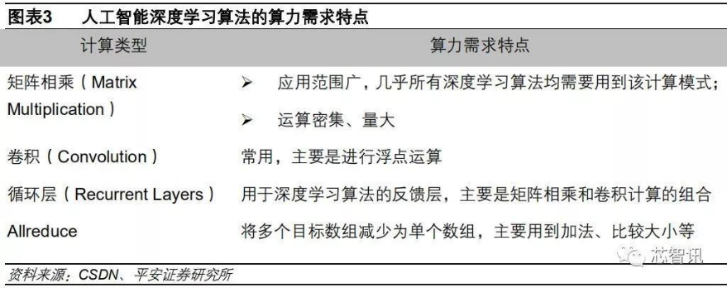
通用 CPU 在深度學習中可用但效率較低。比如在圖像處理領域，主要用到的是 CNN （卷積神經網絡），在自然語言識別、語音處理等領域，主要用到的是 RNN （循環神經網路），雖然這兩種算法模型有著較大的區別，但本質上都是向量和矩陣運算，主要是加法和乘法，輔助一些除法和指數運算。
傳統 CPU 可用於做上述運算，但是 CPU 還有大量的運算邏輯控制單元，這些單元在 AI 運算中是用不上的，造成了 CPU 在 AI 運算中的性價比較低。

Slide 57
GPU、FPGA 以及 ASIC 各有優劣，成為當前 AI 晶片行業的主流
從廣義上講，面向 AI 運算的晶片，都可以稱為 AI 晶片，包括基於傳統架構的 GPU、FPGA 以及 ASIC （專用晶片）
GPU （Graphics Processing Unit）是一種由大量核心組成的，大規模並行運算架構，專為同時處理多重任務而設計的晶片。正是由於其具備良好的矩陣計算能，力和並行運算優勢，最早被用於 AI 運算，並在雲端獲得大量應用。
FPGA （Field-Programmable Gate Array）即現場可編程門陣列，該晶片整合了大量的基本門電路以及儲存器，其靈活性介於 CPU、GPU 等通用處理器，和專用整合電路 ASIC 之間，在硬體固定之前，允許使用者靈活使用軟體進行編程。
FPGA 在出廠時是「萬能晶片」，使用者可根據自身需求，用硬體描述語言，對 FPGA 的硬體電路進行設計；每完成一次燒錄，FPGA 內部的硬體電路，就有了確定的連接方式，具有了一定的功能；輸入的數據只需要依次經過各個門電路，就可以得到輸出結果。
特殊應用積體電路（ASIC）深度學習算法加速應用增多，可提供更高能效表現和運算效率 ASIC （Application Specific Integrated Circuits），即專用晶片，是一種為特定目的、針對特定使用端需求設計的訂製晶片，具備性能更強、體積小、功耗低、可靠性更高等優點。在大規模量產的情況下，還具備成本低的特點。

Slide 58
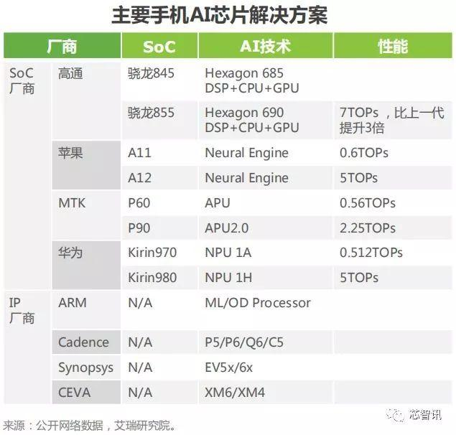

Slide 59
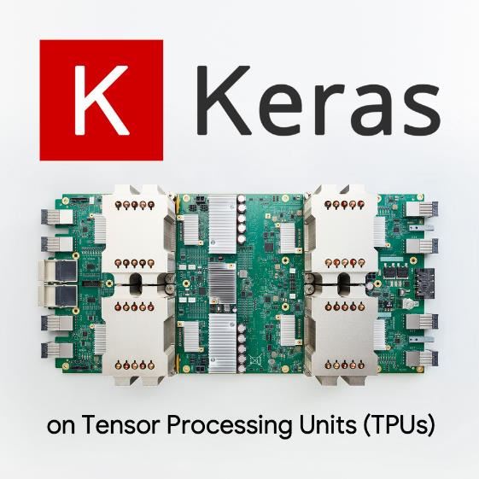

Slide 60
什麼是 TPU?
TPU 代表 Tensor Processing Unit (張量處理器) ，是由谷歌在 2016 年 5 月發布的為機器學習而建構的定製集成電路（ASIC），並為 TensorFlow 量身定製。
早在 2015 年，谷歌大腦團隊就成立了第一個 TPU 中心，為 Google Translation，Photos 和 Gmail 等產品提供支援。 為了讓所有資料科學家和開發人員能夠使用此技術，不久之後就發布了容易使用、可擴展且功能強大的基於谷歌雲的 TPU，以便在 Google Cloud 上執行 TensorFlow 模型。
TPU 由多個計算核心（Tensor Core）組成，其中包括純量，矢量和矩陣單元（MXU）。
TPU（張量處理器）與 CPU（中央處理器）和 GPU（圖形處理器）最重要的區別是：TPU 的硬體專為線性代數設計，而線性代數是深度學習的基石。在過去幾年中，Google TPU 已經發布了 v1，v2，v3, v2 Pod, v3 Pod, Edge 等多個版本：

Slide 61
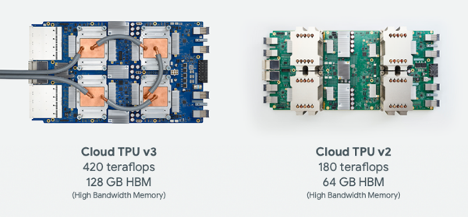
Why TPUs ?
https://www.youtube.com/watch?v=MXxN4fv01c8
Modern GPUs are organized around programmable "cores", a very flexible architecture that allows them to handle a variety of tasks such as 3D rendering, deep learning, physical simulations, etc..
TPUs on the other hand pair a classic vector processor with a dedicated matrix multiply unit and excel at any task where large matrix multiplications dominate, such as neural networks.

Slide 62
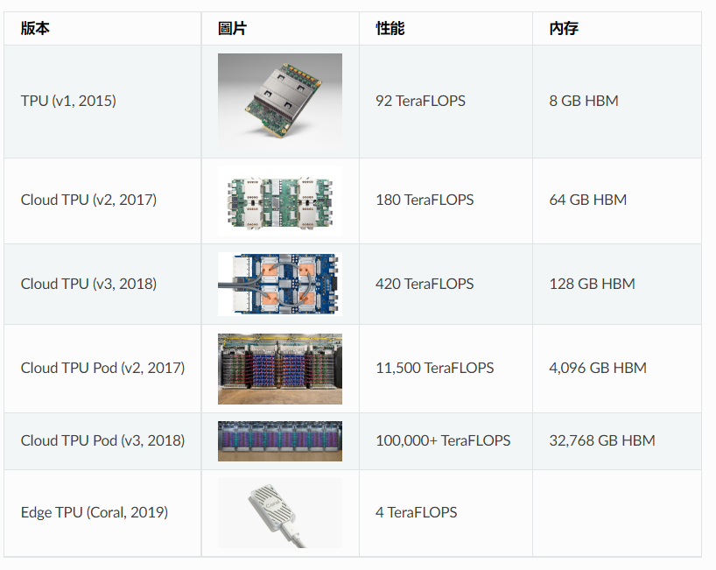

Slide 63
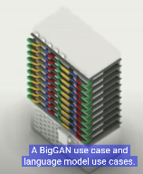
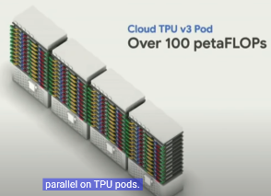
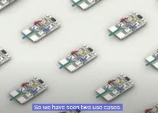
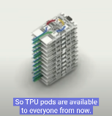
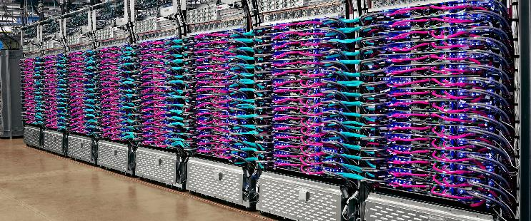
Cloud TPU Pods: AI Supercomputing TPU莢艙
根據 Google 提供的資料顯示，在 Google Cloud TPU Pod 上可以僅用 8 分鍾就能夠完成 ResNet-50 模型的訓練。
https://www.youtube.com/watch?v=kPMpmcl_Pyw
https://tf.wiki/zh_hant/appendix/tpu.html
Tensor Processing Units (TPUs) 的客製化晶片。當組裝成名為 Cloud TPU Pods 的多組機架 ML 超級計算機時，這些 TPUs 能夠在幾分鐘或幾小時內完成 ML 工作負載，然而這些工作以前在其他系統上是需要數天或數週才能在完成

Slide 64
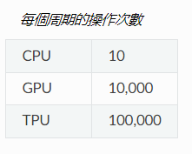
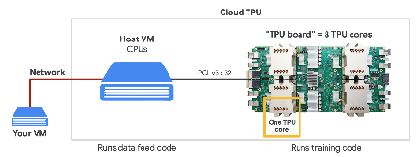
TPU 性能
根據研究顯示，TPU 比現代 GPU 和 CPU 快 15 到 30 倍。同時，TPU 還實現了比傳統晶片更好的功耗效率，算力功耗比值提高了 30 倍至 80 倍。
TPU 環境配置
免費 TPU：Google Colab 最方便使用 TPU 的方法，就是使用 Google 的 Colab ，不但可以透過瀏覽器直接使用，而且還免費。在 Google Colab 的 Notebook 界面中，打開主目錄 Runtime ，然後選擇 Change runtime type，會彈出 Notebook settings 的窗口。選擇裡面的 Hardware accelerator 為 TPU 就可以了。
為了確認 Colab Notebook 中的確分配了 TPU 資源，我們可以執行以下測試程式碼。如果輸出 ERROR 資訊，則表示目前的 Runetime 並沒有分配到 TPU；如果輸出 TPU 位置及設備列表，則表示 Colab 已經分配了 TPU。
import os
import pprint
import tensorflow as tf
if 'COLAB_TPU_ADDR' not in os.environ:
print('ERROR: Not connected to a TPU runtime')
else:
tpu_address = 'grpc://' + os.environ['COLAB_TPU_ADDR']
print ('TPU address is', tpu_address)

Slide 65
TensorFlow 2 Handbook for TPU on Google Cloud
https://huan.ga/tensorflow-handbook-tpu/
在TPU上進行TensorFlow算法演練的核心API是tf.distribute.TPUStrategy，可以簡單幾行代碼就實現在TPU上演練，同時也可以很容易的遷移到GPU單多卡、多機多卡的環境。以下是實例如何化TPUStrategy：
resolver = tf.distribute.cluster_resolver.TPUClusterResolver(
tpu='grpc://' + os.environ['COLAB_TPU_ADDR'])
tf.config.experimental_connect_to_cluster(resolver)
tf.tpu.experimental.initialize_tpu_system(resolver)
Strategy = tf.distribute.experimental.TPUStrategy(resolver)
import tensorflow as tf
import numpy as np
import os
(x_train, y_train), (x_test, y_test) = tf.keras.datasets.fashion_mnist.load_data()
# add empty color dimension
x_train = np.expand_dims(x_train, -1)
x_test = np.expand_dims(x_test, -1)
def create_model():
model = tf.keras.models.Sequential()
model.add(tf.keras.layers.Conv2D(64, (3, 3), input_shape=x_train.shape[1:]))
model.add(tf.keras.layers.MaxPooling2D(pool_size=(2, 2), strides=(2,2)))
model.add(tf.keras.layers.Activation('elu'))
model.add(tf.keras.layers.Flatten())
model.add(tf.keras.layers.Dense(10))
model.add(tf.keras.layers.Activation('softmax'))
return model
resolver = tf.distribute.cluster_resolver.TPUClusterResolver(
tpu='grpc://' + os.environ['COLAB_TPU_ADDR'])
tf.config.experimental_connect_to_cluster(resolver)
tf.tpu.experimental.initialize_tpu_system(resolver)
strategy = tf.distribute.experimental.TPUStrategy(resolver)
with strategy.scope():
model = create_model()
model.compile(
optimizer=tf.keras.optimizers.Adam(learning_rate=1e-3),
loss=tf.keras.losses.sparse_categorical_crossentropy,
metrics=[tf.keras.metrics.sparse_categorical_accuracy])
model.fit(
x_train.astype(np.float32), y_train.astype(np.float32),
epochs=5,
steps_per_epoch=60,
validation_data=(x_test.astype(np.float32), y_test.astype(np.float32)),
validation_freq=5
)

Slide 66
A few scenarios for been used:
Getting started with training → CPU
Training large networks → GPUs and TPUs
Inference on smartphones → Mobile CPU, GPU, Digital Signal Processor (DSP), NPU
Wearables (e.g., smart glasses, smartwatches) → Edge TPU, NPUs
Embedded AI projects (e.g., flood surveying drone, autonomous wheelchair) → Accelerators like Google Coral, Intel Movidius with Raspberry Pi, or GPUs like NVIDIA Jetson Nano, all the way down to $15 microcontrollers (MCUs) for wake word detection in smart speakers

Slide 67
TensorFlow
[基礎學習]
TensorFlow指南:
https://www.tensorflow.org/guide?hl=zh-tw
[實做學習]
TensorFlow 教學課程:
https://www.tensorflow.org/tutorials?hl=zh-tw

Slide 68


線上電子書
https://livebook.manning.com/book/deep-learning-with-r/about-this-book/0
Focus specifically on supervised learning
François Chollet

Slide 69

PyTorch
PyTorch是一個開源的Python機器學習庫，基於Torch庫，底層由C++實現，應用於人工智慧領域，如電腦視覺和自然語言處理。
它最初由Meta Platforms的人工智慧研究團隊開發，現在屬於Linux基金會的一部分。它是在修改後的BSD授權條款下發布的自由及開放原始碼軟體。 儘管Python介面更加完善並且是開發的主要重點，但 PyTorch 也有C++介面^{[9]}。
許多深度學習軟體都是基於 PyTorch 構建的，包括特斯拉自動駕駛、Uber的Pyro、Hugging Face的Transformers、 PyTorch Lightning、和Catalyst。
PyTorch主要有兩大特徵：
類似於NumPy的張量計算，能在 GPU 或 MPS 等硬體加速器上加速；
基於帶自動微分系統的深度神經網路。
PyTorch包括torch.autograd、torch.nn、torch.optim等子模組。
PyTorch包含多種損失函式，包括 MSE（均方誤差 = L2 範數）、交叉熵損失和負熵似然損失（對分類器有用）等。
PyTorch定義了一個名為張量(torch.Tensor) 的類別來儲存和操作同構多維矩形數字陣列。 PyTorch張量與NumPy陣列類似，但也可以在支援 CUDA 的 輝達 GPU 上運作。 PyTorch 也一直在開發對其他 GPU 平台的支援，例如 AMD 的 ROCm 和 Apple 的Metal Framework。
https://pytorch.org/tutorials/beginner/basics/buildmodel_tutorial.html
https://youtu.be/IC0_FRiX-sw

Slide 70
MXNet
Apache MXNet是一個開源深度學習軟體框架，用於訓練及部署深度神經網路。
MXNet具有可延伸性，允許快速模型訓練，並支援靈活的編程模型和多種程式語言（包括C++、Python、Julia、Matlab、JavaScript、Go、R、Scala、Perl和Wolfram語言）。
MXNet庫可以擴充到多GPU[1]和多台機器，並可移植。MXNet由公共雲提供商亞馬遜雲端運算服務（AWS）[2]和Microsoft Azure[3]支援。亞馬遜把MXNet選為AWS的首選深度學習框架[4][5]。
MXNet利用了許多與TensorFlow 2相同的思想-融合了: eager execution和symbolic execution。與TensorFlow一起運作，它是實際可用於產品級和可擴展的少數框架之一。
MXNet背後有許多工程上的力量-Amazon亞馬遜上有一支龐大的團隊正在研究支持它。 這是一個嚴謹的專案，具有很好的想法和紮實的執行力。
MXNet由公共雲提供商亞馬遜雲端運算服務（AWS）[3]和Microsoft Azure[4]支援。亞馬遜把MXNet選為AWS的首選深度學習框架[5][6]。目前，MXNet受到英特爾、Dato、百度、微軟、沃爾夫勒姆研究公司以及卡內基·梅隆大學、麻省理工學院、華盛頓大學和香港科技大學等研究機構的支援

Slide 71

ONNX : Open Neural Network Exchange
https://onnx.ai/
ONNX最初被命名為Toffee^{[5]}，並且由臉書內發布PyTorch的團隊開發。^{[6]} 在2017年，ONNX第一個正式版本由臉書與微軟共同發布。是一種針對機器學習模型而設計的開放文件格式，用於存儲訓練好的模型。在此之後，IBM, 華為, 英特爾, AMD, Arm 和 高通 都宣布計劃支持ONNX。
有用的解決方案是在慣用的架構中訓練模型一次，然後將模型匯出或轉換成 ONNX，以便它可以在雲端或邊緣的任何位置執行。
Microsoft 和一群合作夥伴共同建立了 ONNX 來作為呈現機器學習模型的開放標準。 您可以將模型從 許多架構 匯出或轉換成標準 ONNX 格式。
支持的架構包括 TensorFlow、PyTorch、scikit-learn、Keras、Chainer、MXNet 和 MATLAB。 您可以在各種平台和裝置上，以 ONNX 格式執行模型。
ONNX Runtime: ONNX Runtime 是高效能的推斷引擎，可將 ONNX 模型部署到生產環境。 ONNX 運行時間已針對雲端和邊緣優化，可在Linux、Windows和macOS上運作。 ONNX 是以 C++ 撰寫，但也具有 C、Python、C#、Java 和 JavaScript （Node.js） API，以在這些環境中使用。
ONNX Runtime 同時支援深度神經網路 (DNN) 和傳統機器學習模型，並與不同硬體上的加速器整合，例如 Nvidia GPU 上的 TensorRT、Intel 處理器上的 OpenVINO 和 Windows 上的 DirectML。 藉由使用 ONNX 運行時間，您可以受益於廣泛的生產等級優化、測試和持續改善。

Slide 72
WEB RESROUCE
- [魔法陣系列] Artificial Neural Network (ANN) 之術式解析 - [魔法陣系列] Convolutional Neural Network（CNN）之術式解析 - [魔法陣系列] Recurrent Neural Network（RNN）之術式解析 - [魔法陣系列] AutoEncoder 之術式解析 - [魔法陣系列] Generative Adversarial Network（GAN）之術式解析

Slide 73
DeepFake and AI will together fool EVERYONE
https://www.youtube.com/watch?v=Wrald_EZgDQ
深偽技術（英語：Deepfake）又稱深度偽造，是英文「deep learning」（深度學習）和「fake」（偽造）的混成詞^{[1]}，專指基於人工智慧的人體圖像合成技術的應用。此技術可將已有的圖像或影片疊加（英語：Superimposition）至目標圖像或影片上。
偽造面部表情並將其彩現至目標影片的技術在2016年出現，此技術允許近實時地偽造文書現有2D影片中的面部表情。^{[2]}為發展Deepfakes檢測技術，Facebook聯合微軟舉辦全球Deepfakes檢測競賽^{[3]}
「眼見不為憑」，但你的眼睛還是會背叛你的理智，不自覺得被眼前的影像所吸引，儘管你真的、真的知道他是假的。Youtuber 小玉於2021年底涉嫌利用 Deepfake 技術，偽造多位名人的色情影音內容並販售的事件，既不是第一起、也不是唯一、更不會是最後一個利用「深偽技術」進行科技犯罪的事件。

Slide 74

https://youtu.be/ye7arp5IrAg

